Slide 1
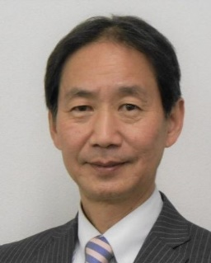
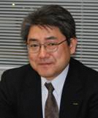
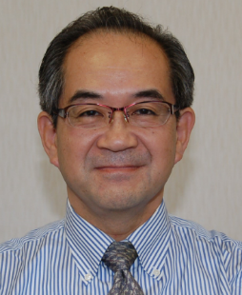
医療機器参入・開発支援セミナー
福岡県では、医療福祉関連機器産業の振興を進めています。
今後、医療機器業界への参入を目指している方や新たに医療機器の開発・実用化を検討している方、すでに医療機器許認可を取得されている方に向けたセミナーを開催します。
当セミナーでは、九州ヘルスケア産業推進協議会や福岡県開発相談コンシェルジュの方々を講師としてお招きし、医療機器産業への参入にあたっての成功ポイントや法規制への対応、
さらに医療機器プログラムの開発課題と留意点について御講演いただくこととしています。
【日時】令和４年３月１１日（金）
１３：３０～１７：００ （受付開始 １３：００～）
【場所】アクロス福岡 ６階 ６０８会議室
（福岡市中央区天神１－１－１）
【形式】ハイブリッド形式
（１）福岡会場 ： 定員３０名
（２）オンライン（Ｗｅｂｅｘ）： 定員なし
※新型コロナウイルス感染症の状況により、オンラインのみの開催とする場合があります。
参加費無料
プログラム
講演１ 13：35～14：35
「医療機器産業への参入の術」
九州ヘルスケア産業推進協議会事務局
業務部長 矢田部 律夫 氏
講演２ 14：40～15：40
「医療機器の品質保証と市販後安全」
ミッドケープ・アンド・カンパニー株式会社
代表取締役 中崎 知道 氏
講演３ 15：50～17：00
「SaMD開発の課題と留意点」
HBJ Consulting Office
代表 髙橋 進 氏
【申込方法】
下記ホームページからお申し込みください。 申込み締切：３月８日（火）
https://fukuoka-kikinet.jp/news/detail/●●
（ふくおか医療福祉関連機器開発・実証ネットワークホームページ/新着情報）
＜問合せ先＞「ふくおか医療福祉関連機器開発・実証ネットワーク」事務局
福岡県商工部新産業振興課 奥田・逆瀬川 Tel：092-643-3453 Fax：092-643-3421
＜ 主催 ＞ 福岡県（ふくおか医療福祉関連機器開発・実証ネットワーク）
Notes:
印刷は、「余白」を「0」、「印刷範囲」を「拡張」、「高品質で印刷する」

